Slide 1
Формирование предметной мотивации у учащихся начальной школы к изучению иностранного языка
Учитель английского языка
МОУ «Тверская гимназия №6»
Нечаева Е.В.

Slide 2
Цель обучения иностранному языку в начальной школе – удержание интереса к изучаемому предмету и повышение мотивации к изучению иностранного языка.

Slide 3
Мотивация – общее название процесса побуждения учащихся к продуктивной познавательной деятельности, активному освоению содержания обучения.

Slide 4
Возрастные и психологические особенности учащихся начальной школы
быстрая утомляемость
непроизвольность внимания
подсознательный уровень запоминания

Slide 5
Мотивационные проблемы:
1) нехватка языковых и речевых средств для решения поставленной задачи;
2) слабая степень вовлеченности в коллективное обсуждение предмета урока;
3) учащимся сложно выдержать в необходимом количестве продолжительность общения на иностранном языке

Slide 6
Способы стимулирования учащихся
к изучению иностранного языка:
Зарядка
Скороговорки, стихи, песни, сказки
Игра
Нетрадиционный урок
Внеклассная работа

Slide 7
Зарядка

Slide 8
Скороговорки,
стихотворения, песни, сказки
Сколько стоит старый стул
Can you can a can as a canner can can a can?
Red lorry, yellow lorry.

Slide 9
Нетрадиционный урок
и внеклассная работа
урок-спектакль
урок-интервью
урок-игра
урок-праздник

Slide 10
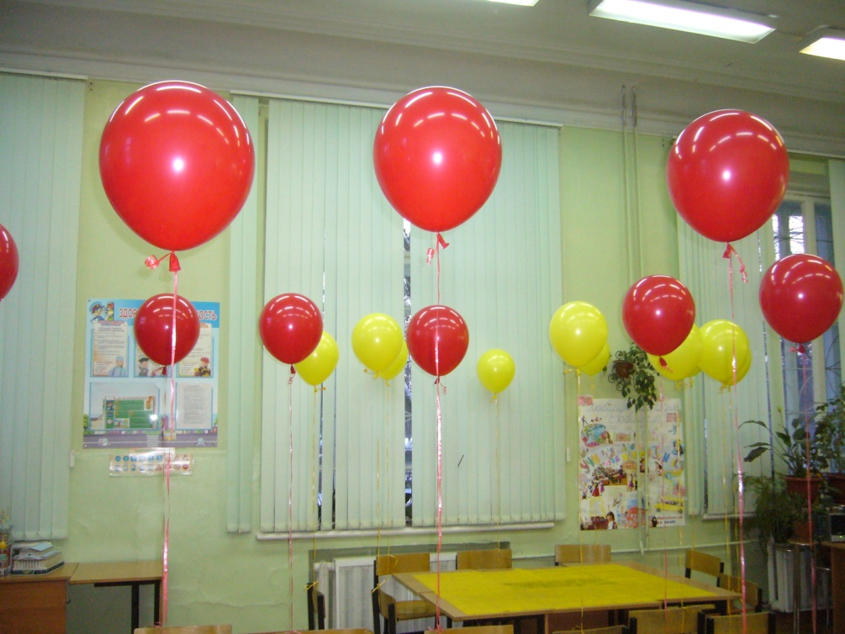
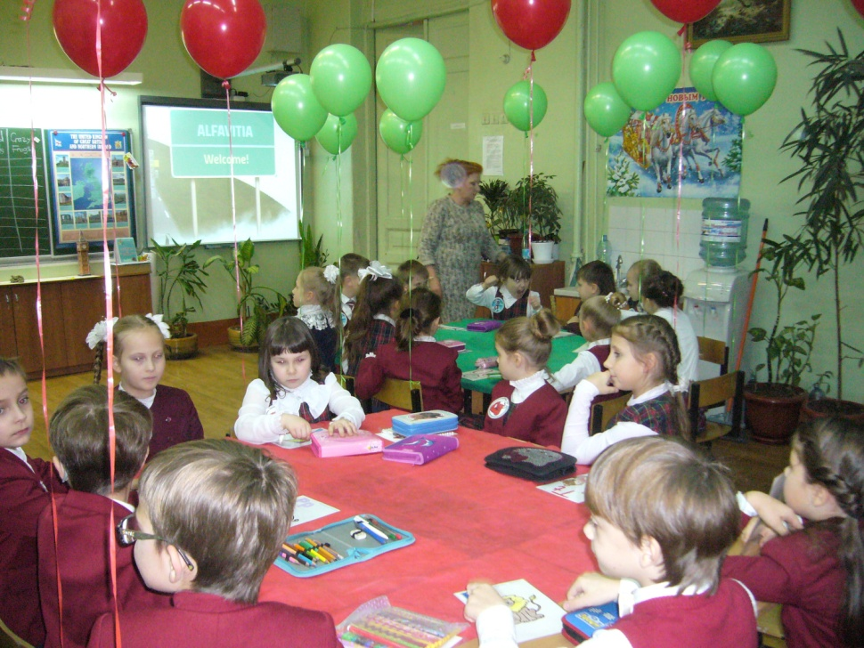
Праздник алфавита

Slide 11
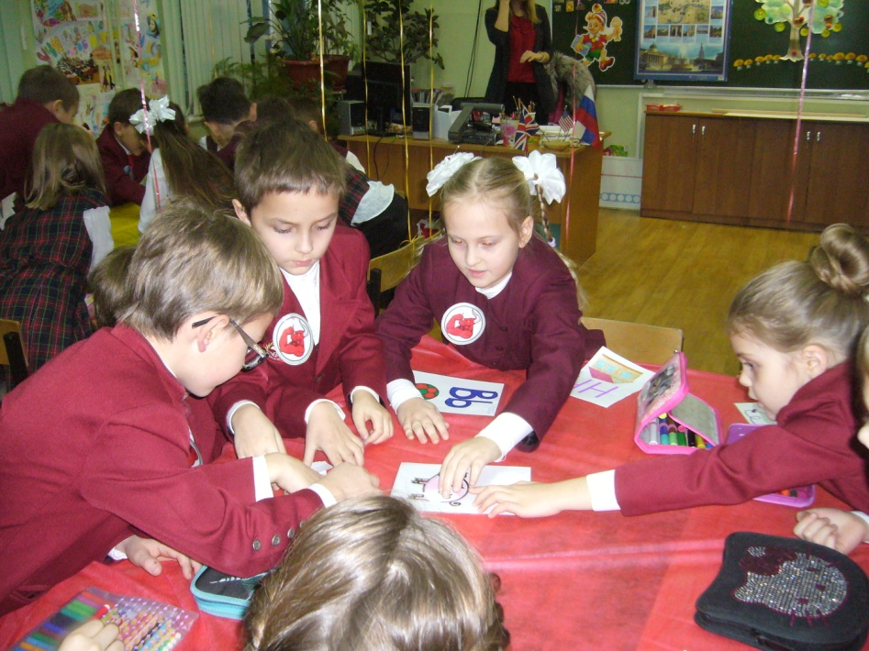
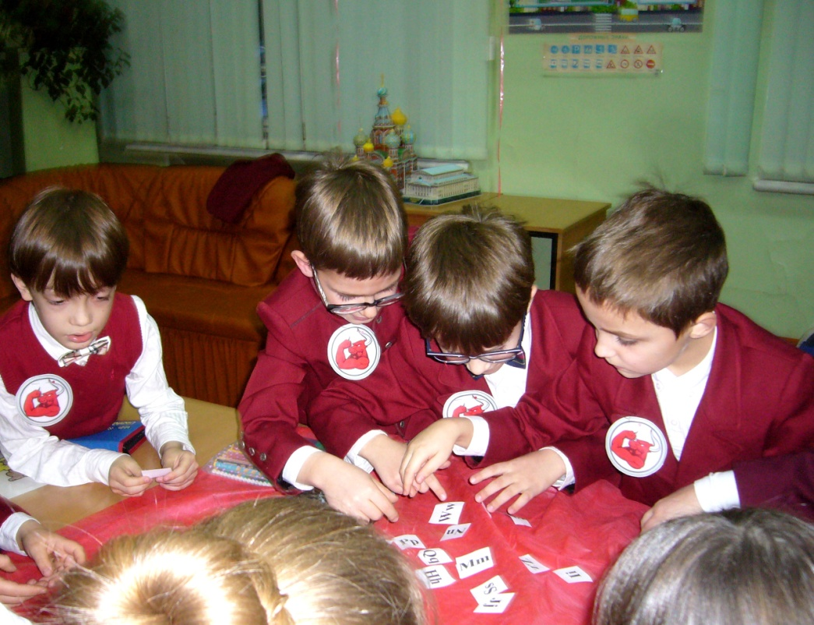
Праздник алфавита

Slide 12
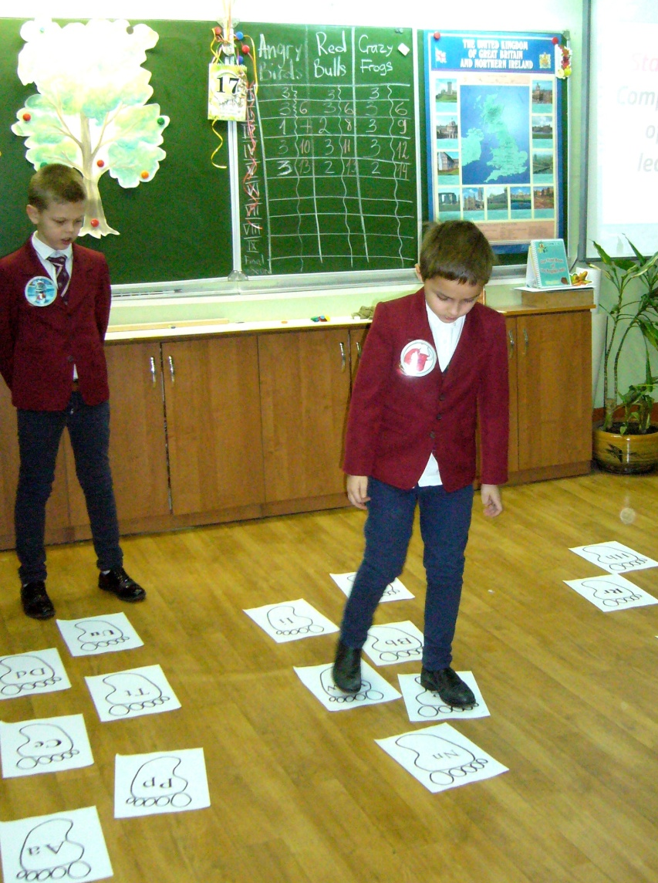
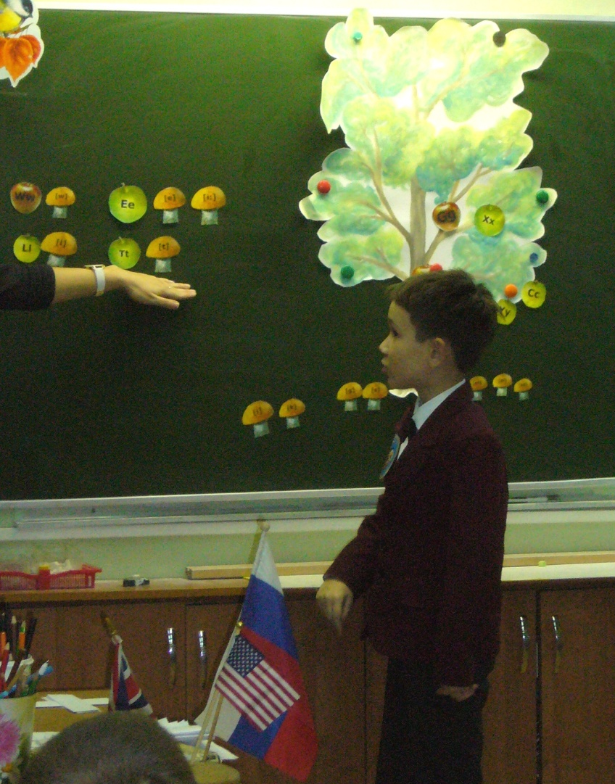
Праздник алфавита

Slide 13
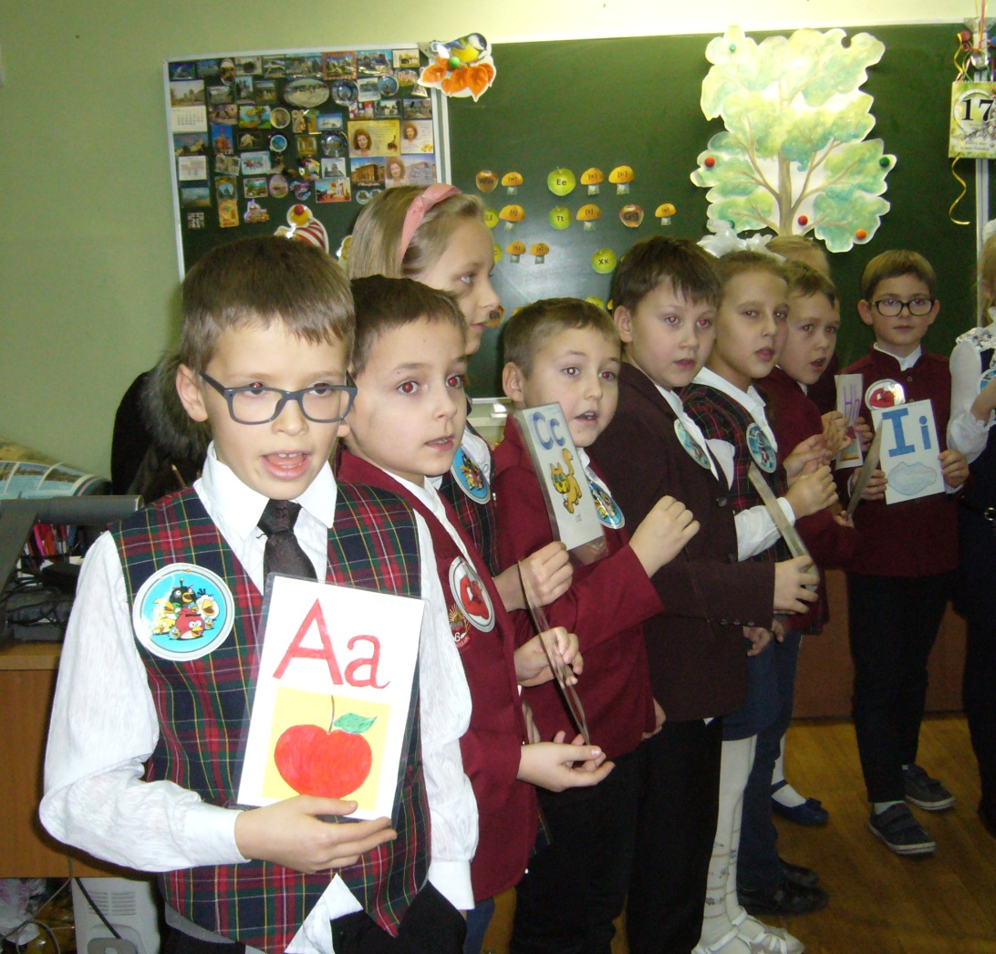
Праздник алфавита

Slide 14
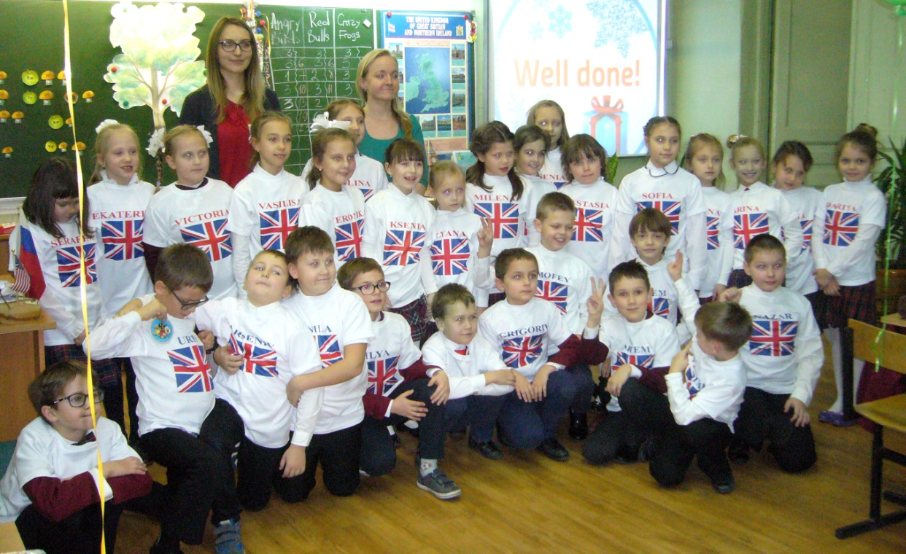
Праздник алфавита

Slide 15
Спасибо за внимание

